Slide 1
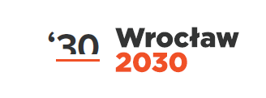



Strategia
WROCŁAW 2030
BIURO STRATEGII MIASTA 2022

Slide 2
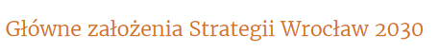
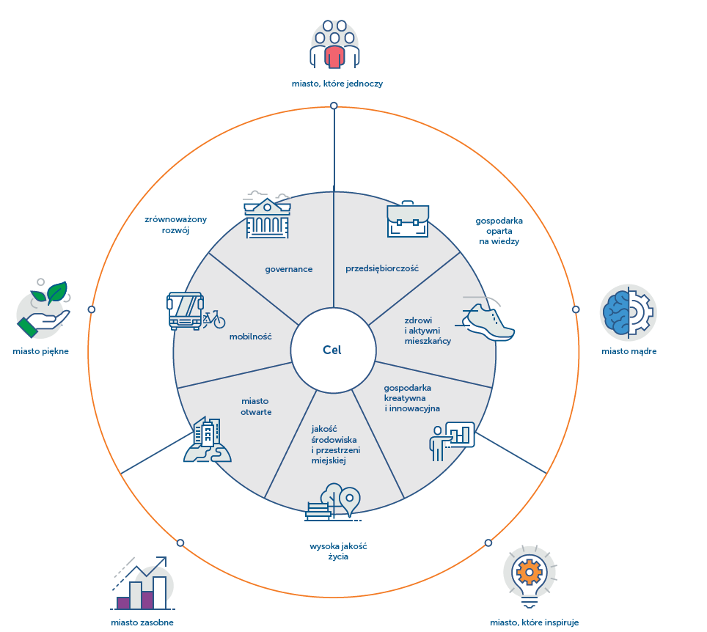
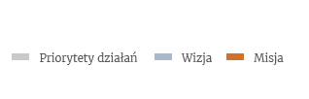
WSKAŹNIKI GŁÓWNE
WSKAŹNIKI „GŁÓWNE” STRATEGII
DŁUGOŚĆ ŻYCIA
WYNIKI MATUR NA POZIOMIE ROZSZERZONYM
MIEJSCE UCZELNI WYŻSZYCH W RANKINGACH
PKB NA GŁOWĘ MIESZKAŃCA JAKO ODSETEK ŚREDNIEJ UNIJNEJ (WG PARYTETU SIŁY NABYWCZEJ)
MIEJSCE W RANKINGU GAWC
FREKWENCJA W WYBORACH OSIEDLOWYCH
FREKWENCJA W WYBORACH SAMORZĄDOWYCH
LICZBA DNI W ROKU, DLA KTÓRYCH PRZEKROCZONA JEST NORMA PYŁU ZAWIESZONEGO PM10
LICZBA DNI W ROKU, DLA KTÓRYCH PRZEKROCZONA JEST NORMA PYŁU ZAWIESZONEGO PM2,5
PROCENT LUDNOŚCI MIESZKAJĄCEJ
W ODLEGŁOŚCI DO 300 METRÓW OD TERENÓW ZIELENI O DOWOLNEJ POWIERZCHNI
BSM 2022

Slide 3

MONITOROWANIE WSKAŹNIKÓW
BSM 2022

Slide 4
WSKAŹNIKI GŁÓWNE
1. DŁUGOŚĆ ŻYCIA
PRZECIĘTNE DALSZE TRWANIE ŻYCIA - KOBIETY
Źródło: Eurostat/GUS
BSM 2022

Slide 5
WSKAŹNIKI GŁÓWNE
1. DŁUGOŚĆ ŻYCIA
PRZECIĘTNE DALSZE TRWANIE ŻYCIA - MĘŻCZYŹNI
Źródło: Eurostat/GUS
BSM 2022

Slide 6
WSKAŹNIKI GŁÓWNE
PRZECIĘTNE DALSZE TRWANIE ŻYCIA – KOBIETY 2020
Źródło: GUS
BSM 2022

Slide 7
WSKAŹNIKI GŁÓWNE
PRZECIĘTNE DALSZE TRWANIE ŻYCIA – MĘŻCZYŹNI 2020
Źródło: GUS
BSM 2022

Slide 8
WSKAŹNIKI GŁÓWNE
2. WYNIKI MATUR NA POZIOMIE ROZSZERZONYM
średnia wynikowa dla przedmiotu dodatkowego na poziomie rozszerzonym w %
 | język polski |  |  |  |  |  | matematyka
 | 2016 | 2017 | 2018 | 2019 | 2020 | 2021 | 2016 | 2017 | 2018 | 2019 | 2020 | 2021
Polska | 61,0 | 52,0 | 51,0 | 55,0 | 57,0 | 49,0 | 31,0 | 47,0 | 29,0 | 39,0 | 31,9 | 31,0
Dolny Śląsk | 68,5 | 57,6 | 57,4 | 58,3 | 57,5 | 50,0 | 29,9 | 35,5 | 27,3 | 36,9 | 32,6 | 28,0
Wrocław | 75,5 | 66,0 | 66,2 | 65,8 | 66,2 | 56,0 | 37,3 | 41,7 | 34,1 | 45,9 | 41,7 | 35,0
Źródło: OKE
BSM 2022

Slide 9
WSKAŹNIKI GŁÓWNE
2. WYNIKI MATUR NA POZIOMIE ROZSZERZONYM
WYNIKI MATUR NA POZIOMIE ROZSZERZONYM Z JĘZYKA POLSKIEGO
WYNIKI MATUR NA POZIOMIE ROZSZERZONYM Z MATEMATYKI
Źródło: OKE
BSM 2022

Slide 10
WSKAŹNIKI GŁÓWNE
3. MIEJSCE UCZELNI WYŻSZYCH W RANKINGACH
Uczelnia | 2016 | 2017 | 2018 | 2019 | 2020 | 2021
Uniwersytet Wrocławski | 7 | 7 | 8 | 8 | 10 | 13
Politechnika Wrocławska | 5 | 4 | 6 | 6 | 6 | 6
Uniwersytet Medyczny we Wrocławiu | 18 | 15 | 12 | 13 | 12 | 17
Uniwersytet Przyrodniczy we Wrocławiu | 29 | 32 | 34 | 22 | 25 | 23
Uniwersytet Ekonomiczny we Wrocławiu | 34 | 35 | 40 | 44 | 45 | 38
Uczelnia (CWUR/ World Rank) | 2016 | 2017 | 2018/2019 | 2019/2020 | 2020/2021 | 2021/2022
Uniwersytet Wrocławski | 890 | 888 | 776 | 928 | 833 | 865
Politechnika Wrocławska | 963 | - | 844 | 929 | 976 | 941
Uniwersytet Medyczny we Wrocławiu | - | - | - | 900 | 940 | 931
Uczelnia (CWUR/ National Rank) | 2016 | 2017 | 2018/2019 | 2019/2020 | 2020/2021 | 2021/2022
Uniwersytet Wrocławski | 6 | 5 | 6 | 9 | 5 | 7
Politechnika Wrocławska | 8 | - | 8 | 10 | 10 | 11
Uniwersytet Medyczny we Wrocławiu | - | - | - | 7 | 8 | 10
Źródło: Perspektywy, CWUR
BSM 2022

Slide 11
WSKAŹNIKI GŁÓWNE
4. PKB NA GŁOWĘ MIESZKAŃCA
JAKO ODSETEK ŚREDNIEJ UNIJNEJ (WG PARYTETU SIŁY NABYWCZEJ)
Miasto | 2015 | 2018 | 2019 | 2020 | 2019-2020
Wrocław | 114 | 121 | 128 | 134* | 104,7%
Warszawa | 202 | 210 | 217 | 226* | 104,1%
Poznań | 137 | 139 | 148 | 154* | 104,1%
Kraków | 113 | 120 | 124 | 128* | 103,2%
Łódź | 87 | 91 | 95 | 101* | 106,3%
Drezno | 126 | 124 | 122 | 127* | 104,1%
Berlin | 120 | 123 | 123 | 128 | 104,1%
Barcelona | 109 | 110 | 109 | 101* | 92,7%
Źródło: 2015-2019 –Eurostat;
*obliczenia własne
BSM 2022

Slide 12
WSKAŹNIKI GŁÓWNE
5. MIEJSCE W RANKINGU GaWC
grupa | 2016 | 2018 | 2020
Alpha | Warszawa | Warszawa
Alpha- | Barcelona | Barcelona | Warszawa
Beta+ |  |  | Barcelona
Beta
Beta-
Gamma+
Gamma |  |  | Wrocław
Gamma- | Wrocław Lipsk Drezno | Wrocław Poznań | Poznań Katowice
High sufficiency | Poznań Kraków |  | Kraków
Sufficiency | Katowice Łódź | Kraków Katowice Łódź Drezno Lipsk | Lipsk Drezno Łódź
Źródło: GaWC/ wybrane miasta
BSM 2022

Slide 13
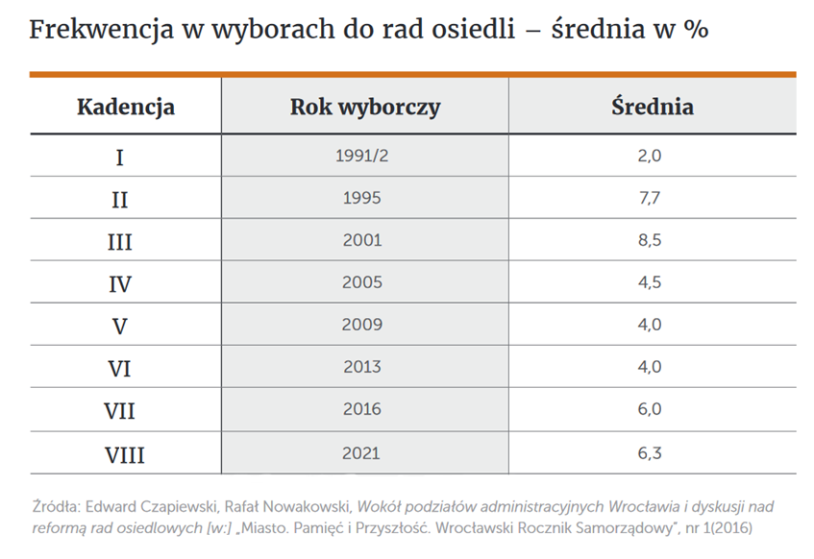
WSKAŹNIKI GŁÓWNE
6. FREKWENCJA W WYBORACH OSIEDLOWYCH
BSM 2022

Slide 14
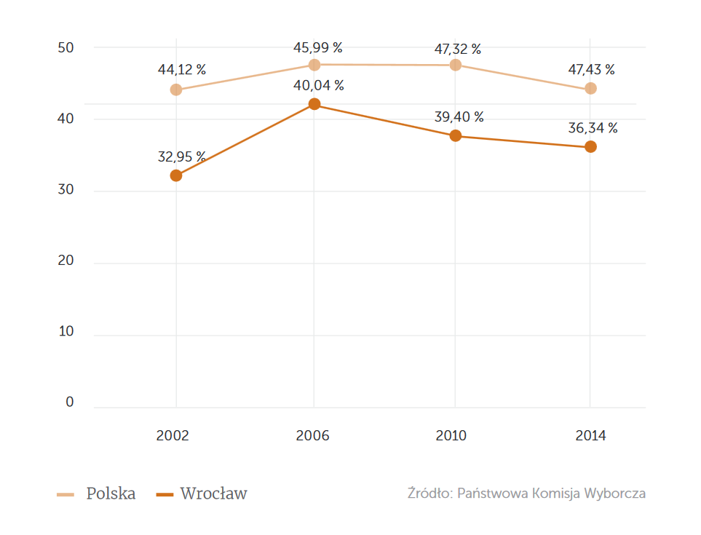
WSKAŹNIKI GŁÓWNE
7. FREKWENCJA W WYBORACH SAMORZĄDOWYCH
60
53,93 %
48,83 %
2018
BSM 2022

Slide 15
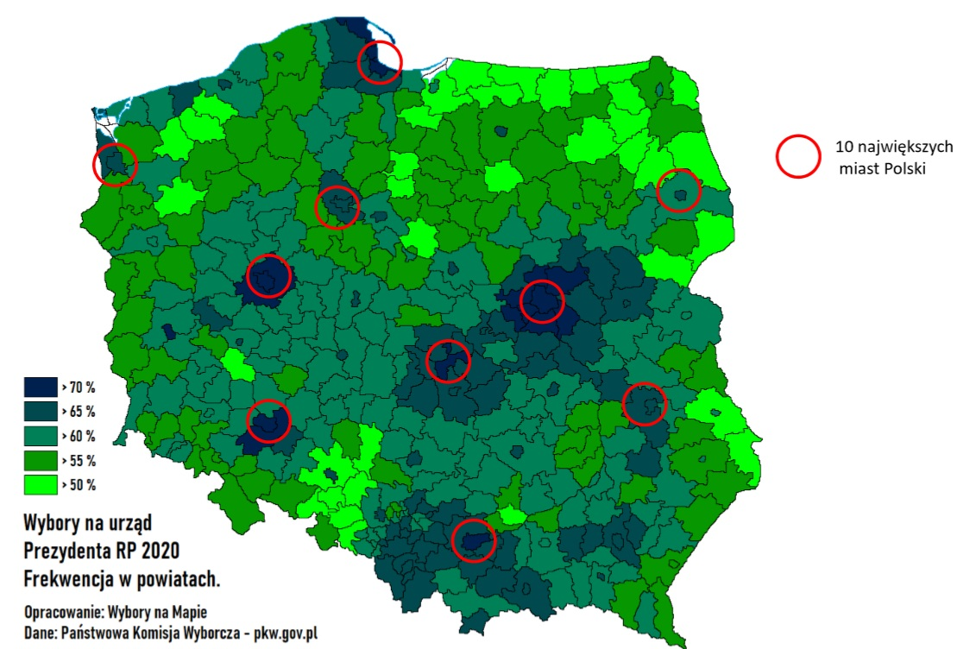
FREKWENCJA
W WYBORACH PREZYDENCKICH
W 2020 r.
W WYBRANYCH DUŻYCH MIASTACH
Źródło: PKW
Źródło: GUS
BSM 2022

Slide 16
WSKAŹNIKI GŁÓWNE
8. LICZBA DNI W ROKU, DLA KTÓRYCH PRZEKROCZONA JEST
NORMA PYŁU ZAWIESZONEGO PM10
PM10 – liczba dni z przekroczeniem (max)/dopuszczalne przekroczenie – 35 dni
Miasto | 2015 | 2016 | 2017 | 2018 | 2019 | 2020 | 2021***
Wrocław* | 69 | 50 | 50 | 48 | 25 dotrzymana liczba przekroczeń | 20 dotrzymana liczba przekroczeń | 34 dotrzymana liczba przekroczeń
Kraków* | 200 | 165 | 130 | 161 | 127 | 82 | 105
Warszawa* | 80 | 76 | 79 | 112 | 26 | 20 dotrzymana liczba przekroczeń | 26 dotrzymana liczba przekroczeń
Katowice* | 110 | 104 | 102 | 109 | 75 | 57 | 80 ze stacji pomiarowej automatycznej
Jakość powietrza - dane za lata 2019-2021 opracowane na podstawie źródła danych ze strony: https://powietrze.gios.gov.pl/
*liczba dni z przekroczeniami liczona na stacjach Wrocław – Korzeniowskiego manualna, Kraków – aleja Krasińskiego manualna, Katowice – Plebiscytowa/A4 manualna, Warszawa – Bajkowa manualna
***wyniki pomiarów za rok 2021 mają status wyników wstępnie zweryfikowanych, co oznacza, że na kolejnych etapach weryfikacji na poziomie wojewódzkim, a następnie krajowym mogą ulec zmianie.
Źródło: GIOŚ
BSM 2022

Slide 17
WSKAŹNIKI GŁÓWNE
9. STĘŻENIE ŚREDNIOROCZNE PYŁU ZAWIESZONEGO PM2,5
PM2,5 (µg/m3)/dopuszczalne stężenie średnioroczne – 25 µg/m3 (do roku 2019);
– 20 µg/m3 (od roku 2020)
Miasto | 2015 | 2016 | 2017 | 2018 | 2019 | 2020 | 2021***
Wrocław** | 30,3 | 27,4 | brak przekroczeń (20,7-23,0) | brak przekroczeń (21,5-23,3) | brak przekroczeń (15-19) | brak przekroczeń (15-18) | 17-21
Kraków** | 33,3-43,8 | 29,1-37,9 | 28,4-40,1 | 27-39 | 24-29 | 20-25 | 24-25
Warszawa** | 28,1 | 25,6 | 27,6-34,1 | brak przekroczeń (20-25) | dane z rocznej oceny GIOŚ - maj 2020 | brak przekroczeń (14-18) | 16-21
Katowice** | 27,3-33,1 | 26,6-34,2 | 30,7-39,3 | 30-35 | 24-28 | 20-24 | 23-26
Jakość powietrza - dane za lata 2019-2021 opracowane na podstawie źródła danych ze strony: https://powietrze.gios.gov.pl/
** dane pomiarowe ze stacji manualnych i automatycznych
***wyniki pomiarów za rok 2021 mają status wyników wstępnie zweryfikowanych, co oznacza, że na kolejnych etapach weryfikacji na poziomie wojewódzkim, a następnie krajowym mogą ulec zmianie.
Źródło: GIOŚ
BSM 2022

Slide 18
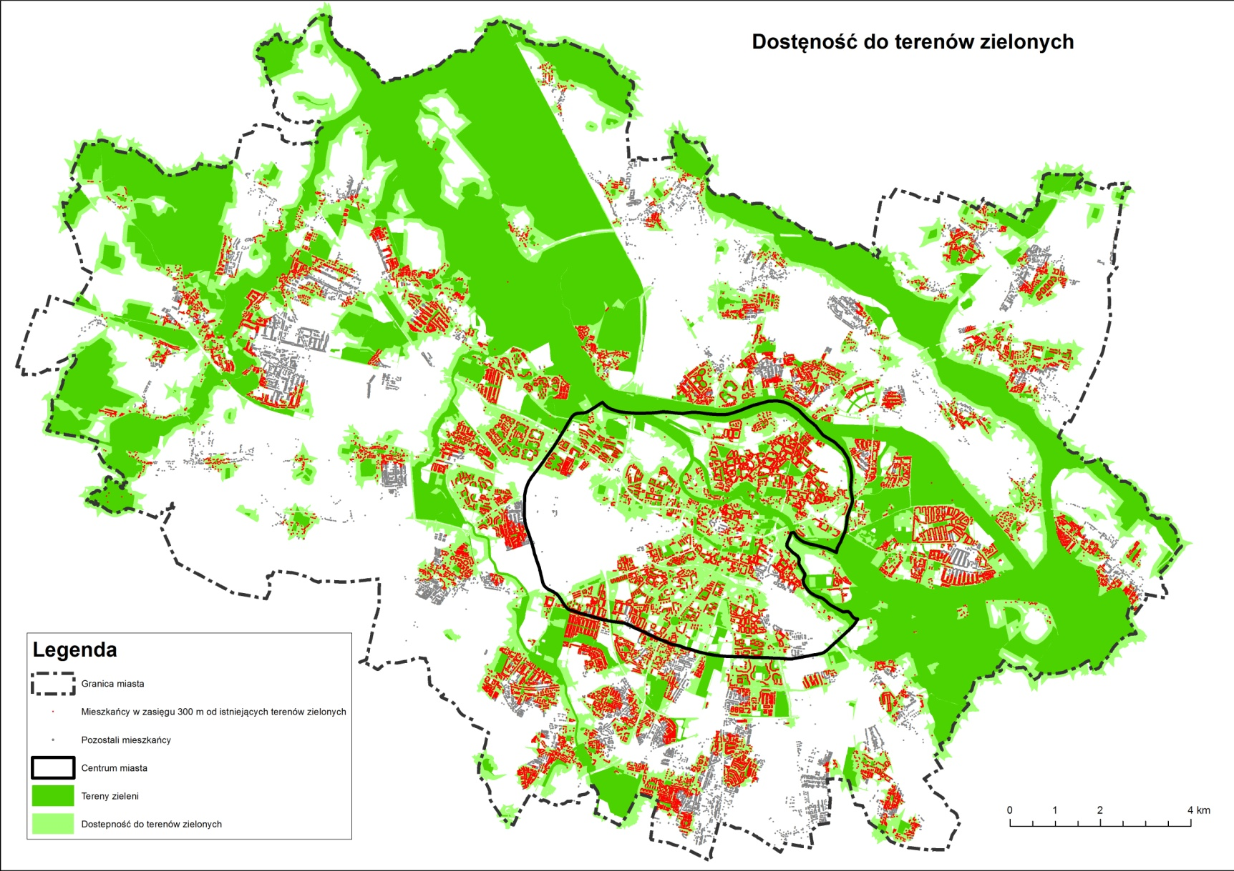
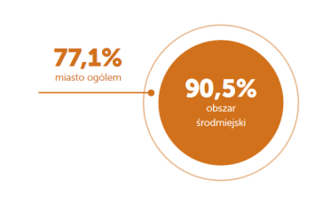
WSKAŹNIKI GŁÓWNE
10. ODSETEK LUDNOŚCI MIESZKAJĄCEJ W ODLEGŁOŚCI
DO 300 M DO TERENÓW ZIELENI O DOWOLNEJ POWIERZCHNI
stan na 2021
stan na 2017
stan na 2021
80,7%
81,2%
93,7%
Źródło: UMW
BSM 2022

Slide 19
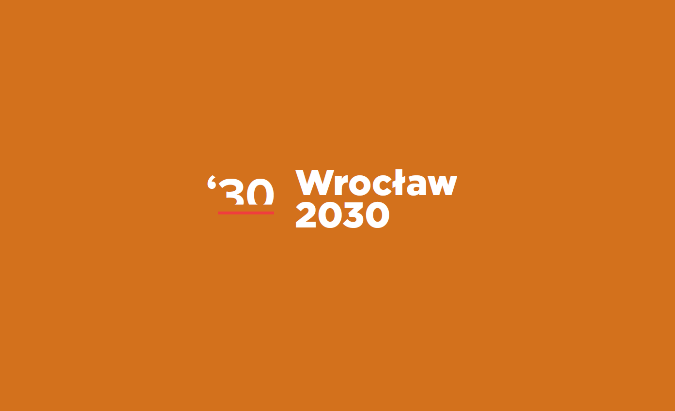
BSM 2022

